Slide 1
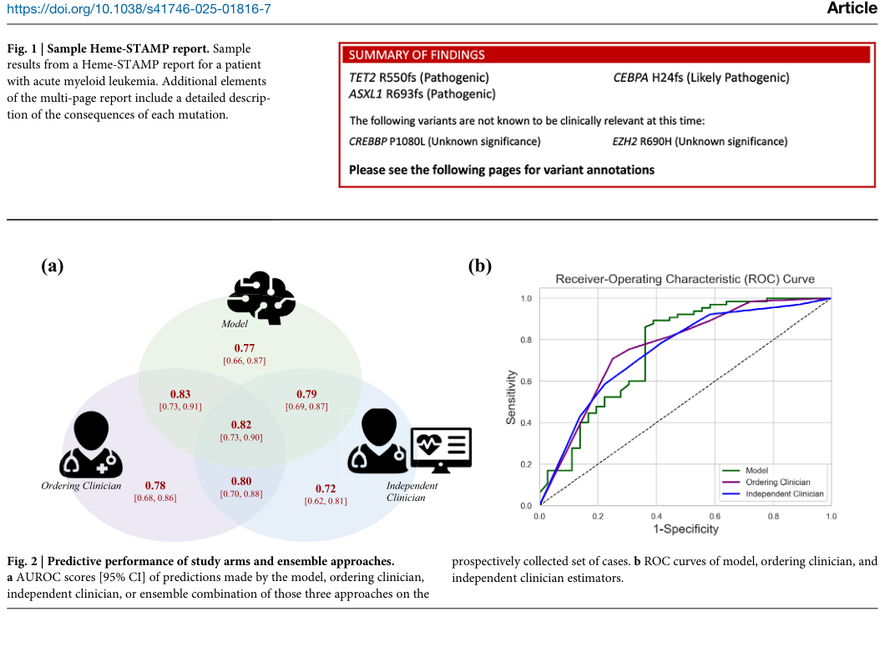
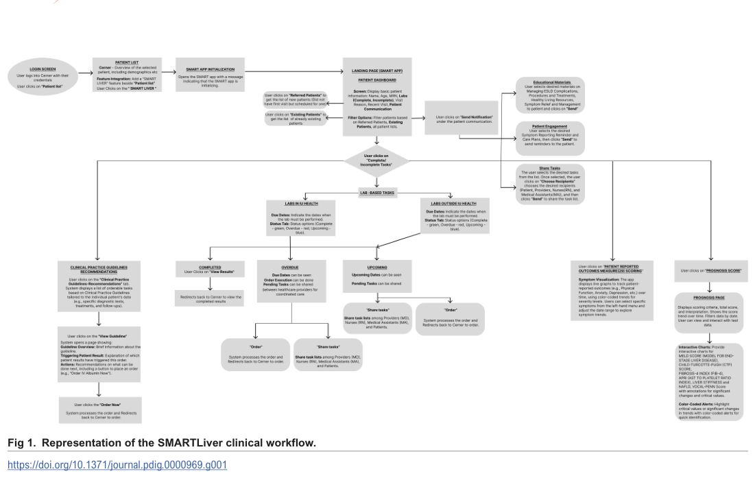
Sesión 10 · 40 preguntas + evidencia
Interoperabilidad clínica: EHR, HL7 y FHIR · Patient, Observation, Encounter, APIs, intercambio de datos · FHIR demo / JSON
Producto docente:
40 preguntas con respuestas + figuras/tablas recortadas de 3 artículos reales.
Qué cubre este paquete
• Artículo 1: MENDS-on-FHIR — OMOP → FHIR → Bulk FHIR → vigilancia poblacional.
• Artículo 2: SMARTLiver — SMART-on-FHIR, diseño centrado en humanos y CDSS en hepatología.
• Artículo 3: ML en vivo para NGS — EHR/FHIR/API → modelo → estimación clínica prospectiva.
• Enfoque de preguntas: conceptos FHIR + razonamiento clínico + workflow + seguridad.
Fuentes: Kim et al. npj Digital Medicine 2025; Sunchu et al. PLOS Digital Health 2026; Essaid et al. JAMIA Open 2024

Slide 2
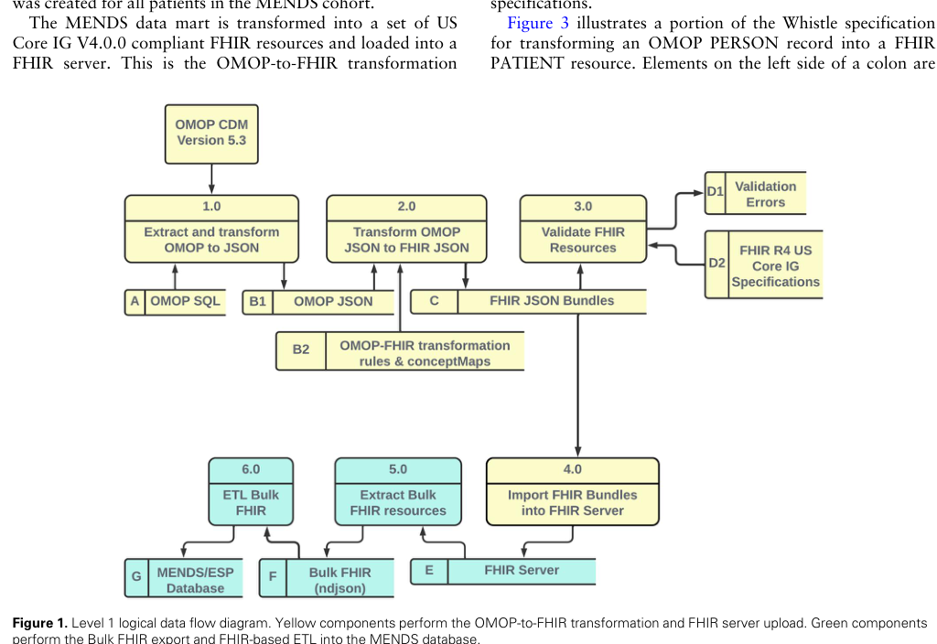
Evidencia 1 · MENDS-on-FHIR: OMOP → FHIR → Bulk FHIR
Figura / tabla recortada del artículo + conexión directa con la Sesión 10
Cómo explicarlo al estudiante
• La figura muestra una tubería real: OMOP CDM → OMOP JSON → FHIR JSON Bundle → FHIR server → Bulk FHIR export → MENDS database.
• Conecta directamente con Session 10: no basta tener EHR; hay que convertir datos a recursos interoperables.
• Concepto clave: Bulk FHIR sirve para cohortes/población, no solo para un paciente individual.
Pregunta guía: ¿qué dato viaja, con qué estándar, por qué API y para qué decisión clínica?
MENDS-on-FHIR: leveraging the OMOP common data model and FHIR standards for national chronic disease surveillance · JAMIA Open 2024 · DOI: 10.1093/jamiaopen/ooae045

Slide 3
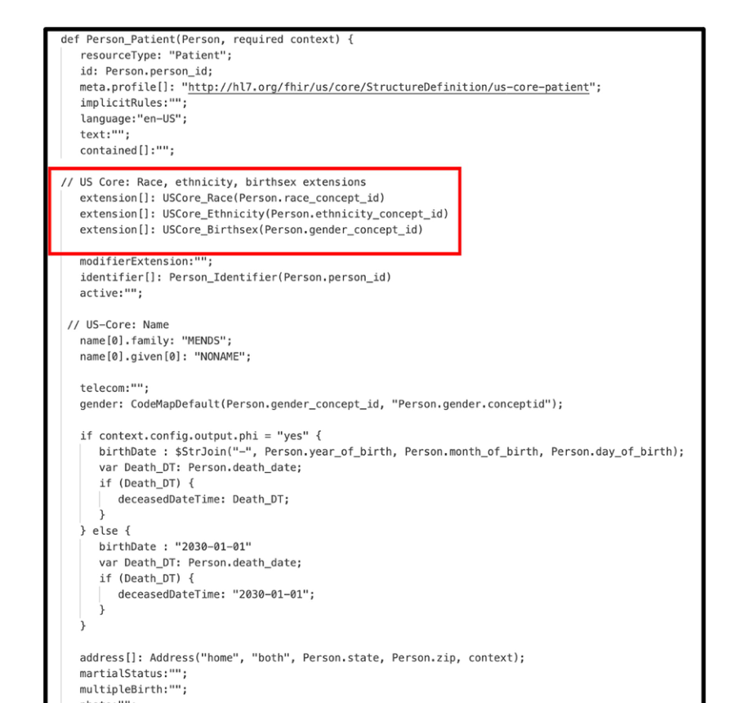
Evidencia 2 · MENDS: transformación JSON y validación FHIR
Figura / tabla recortada del artículo + conexión directa con la Sesión 10
Cómo explicarlo al estudiante
• Whistle transforma OMOP JSON en FHIR R4 Bundle JSON.
• La validación asegura que los recursos cumplan FHIR R4 y US Core IG.
• Este slide conecta JSON, APIs, perfiles FHIR y estándares semánticos.
Pregunta guía: ¿qué dato viaja, con qué estándar, por qué API y para qué decisión clínica?
Essaid et al. MENDS-on-FHIR · JAMIA Open 2024

Slide 4
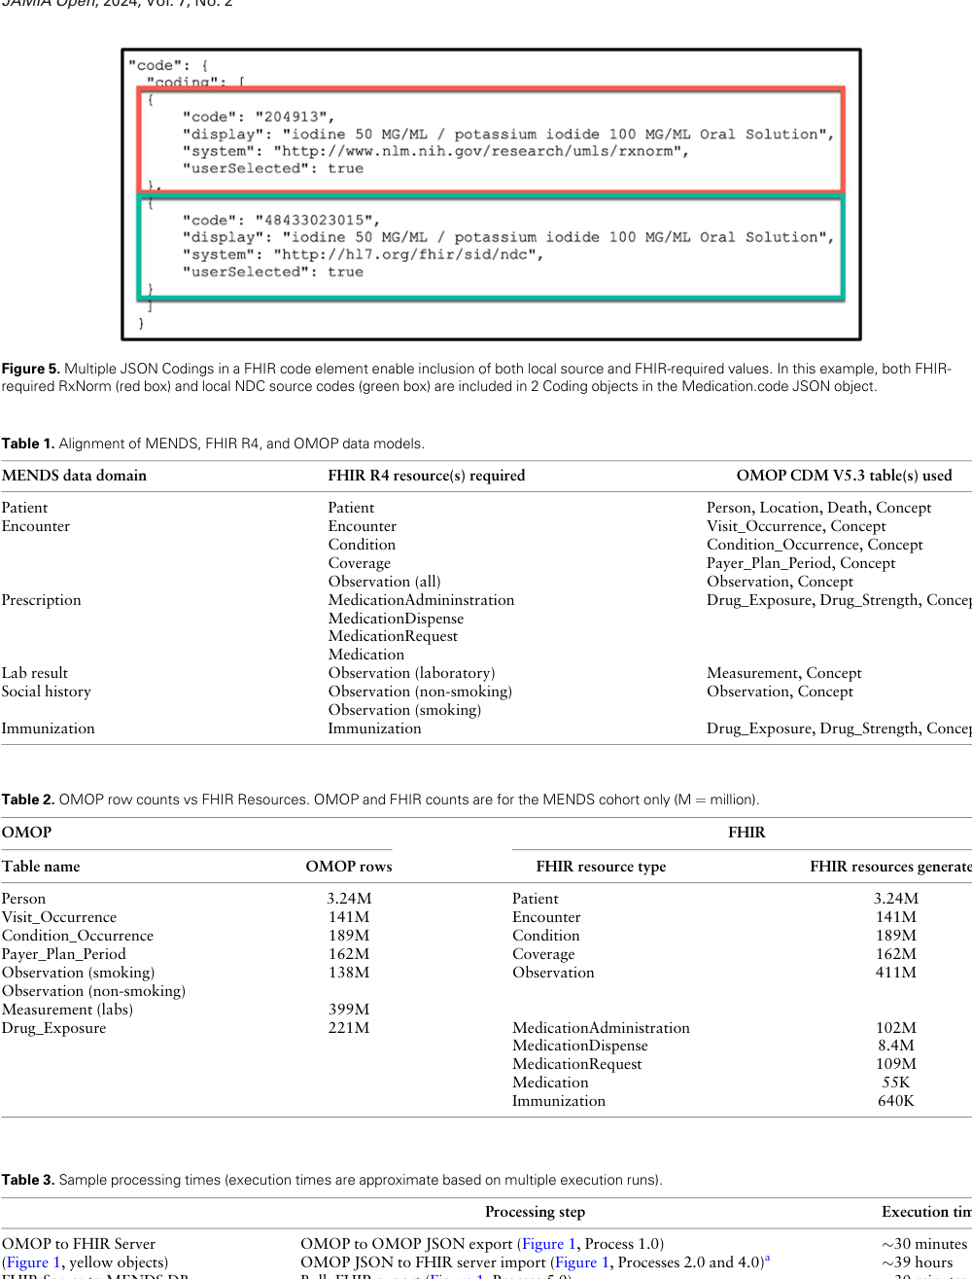
Evidencia 3 · MENDS: tablas de alineación, conteos y tiempos
Figura / tabla recortada del artículo + conexión directa con la Sesión 10
Cómo explicarlo al estudiante
• Las tablas conectan el mundo relacional OMOP con recursos FHIR.
• Muestra que interoperabilidad no es teoría: requiere conteos, tiempos, validación y errores.
• Pregunta docente: ¿qué pasa si Observation, Medication o Condition no mapean bien?
Pregunta guía: ¿qué dato viaja, con qué estándar, por qué API y para qué decisión clínica?
Essaid et al. MENDS-on-FHIR · JAMIA Open 2024

Slide 5
Evidencia 4 · SMARTLiver: flujo clínico SMART-on-FHIR
Figura / tabla recortada del artículo + conexión directa con la Sesión 10
Cómo explicarlo al estudiante
• SMARTLiver consolida laboratorio, medicamentos, síntomas, scores y tareas en una interfaz.
• FHIR permite que una app clínica lea datos del EHR de forma estandarizada.
• El objetivo no es solo datos: es reducir carga cognitiva y mejorar guideline adherence.
Pregunta guía: ¿qué dato viaja, con qué estándar, por qué API y para qué decisión clínica?
Sunchu et al. SMARTLiver, a FHIR-based clinical decision support system for hepatology · PLOS Digital Health 2026 · DOI: 10.1371/journal.pdig.0000969

Slide 6
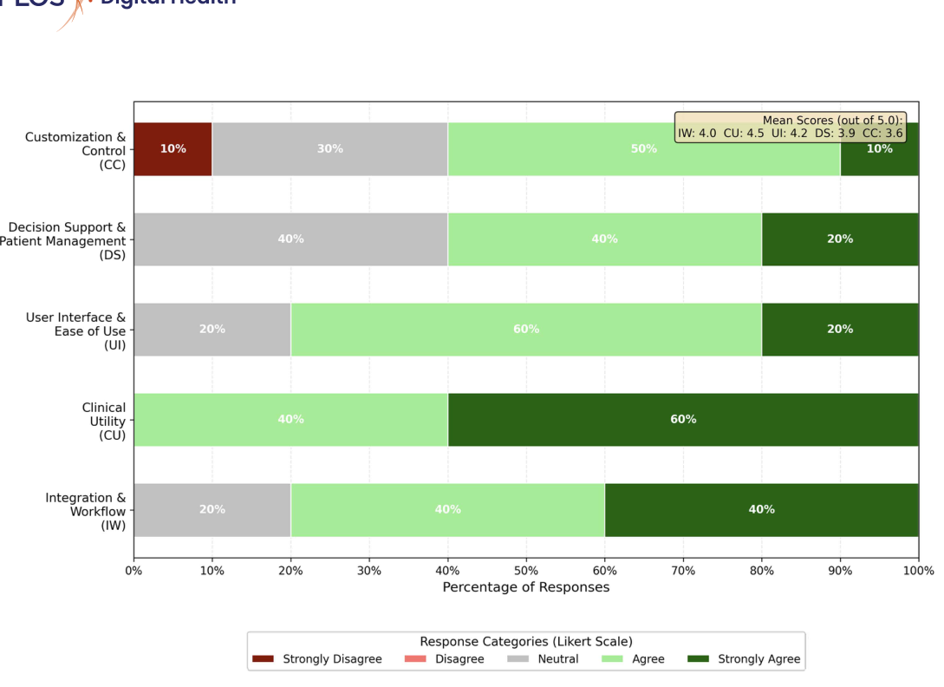
Evidencia 5 · SMARTLiver: usabilidad y valor clínico
Figura / tabla recortada del artículo + conexión directa con la Sesión 10
Cómo explicarlo al estudiante
• Health-ITUES mide utilidad clínica, facilidad de uso, integración de workflow y decision support.
• La clínica importa: una app técnicamente correcta puede fracasar si interrumpe el flujo del usuario.
• Esto enseña human-centered design dentro de interoperabilidad.
Pregunta guía: ¿qué dato viaja, con qué estándar, por qué API y para qué decisión clínica?
Sunchu et al. SMARTLiver · PLOS Digital Health 2026

Slide 7
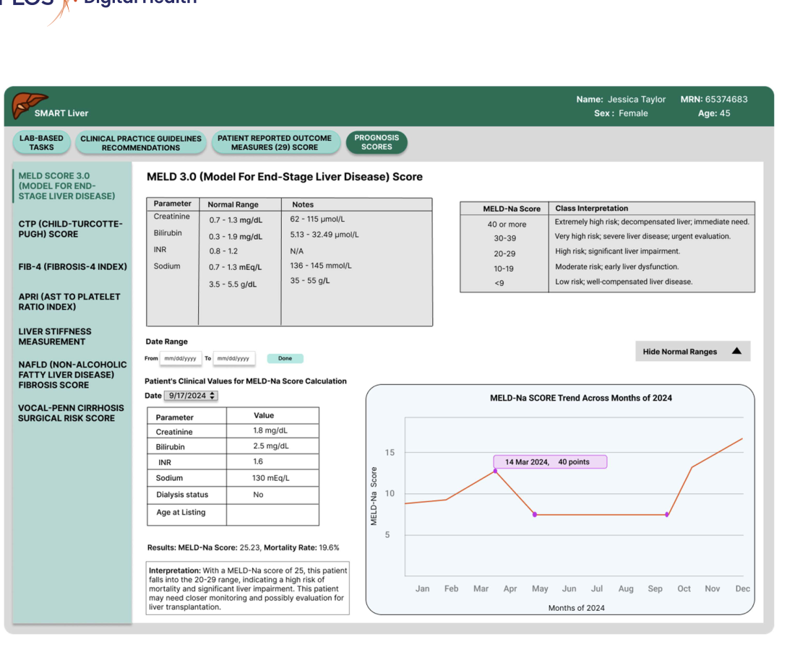
Evidencia 6 · SMARTLiver: dashboards clínicos reutilizables
Figura / tabla recortada del artículo + conexión directa con la Sesión 10
Cómo explicarlo al estudiante
• El dashboard convierte datos del EHR en scores y visualizaciones accionables.
• Conecta Patient/Observation/Medication/Procedure con decisiones clínicas.
• Pregunta docente: ¿qué recursos FHIR alimentan un dashboard de cirrosis?
Pregunta guía: ¿qué dato viaja, con qué estándar, por qué API y para qué decisión clínica?
Sunchu et al. SMARTLiver · PLOS Digital Health 2026

Slide 8
Evidencia 7 · ML en vivo: EHR/FHIR/API → modelo → estimación
Figura / tabla recortada del artículo + conexión directa con la Sesión 10
Cómo explicarlo al estudiante
• Modelo ML prospectivo predijo resultados de Heme-STAMP con AUROC comparable a hematólogos expertos.
• El estudio demuestra integración de predicción en ambiente clínico vivo.
• Conecta FHIR/API con inferencia, calibración y decisión de ordenar pruebas costosas.
Pregunta guía: ¿qué dato viaja, con qué estándar, por qué API y para qué decisión clínica?
Kim et al. Real time machine learning prediction of next generation sequencing test results in live clinical settings · npj Digital Medicine 2025 · DOI: 10.1038/s41746-025-01816-7

Slide 9
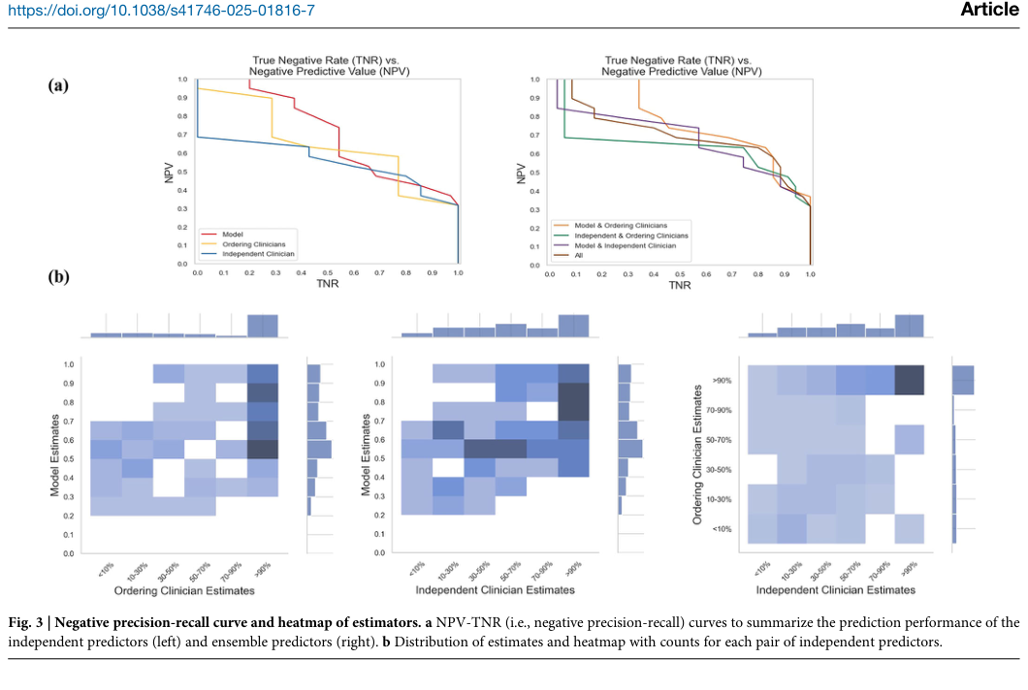
Evidencia 8 · ML + humano: NPV, TNR y mapas de desacuerdo
Figura / tabla recortada del artículo + conexión directa con la Sesión 10
Cómo explicarlo al estudiante
• La figura muestra curvas NPV–TNR y heatmaps entre modelo y clínicos.
• El valor no es reemplazar al médico: es combinar estimaciones y mejorar calibración.
• Pregunta docente: ¿por qué alto NPV puede ser más útil que alto PPV para evitar pruebas innecesarias?
Pregunta guía: ¿qué dato viaja, con qué estándar, por qué API y para qué decisión clínica?
Kim et al. Real time ML prediction of NGS test results · npj Digital Medicine 2025

Slide 10
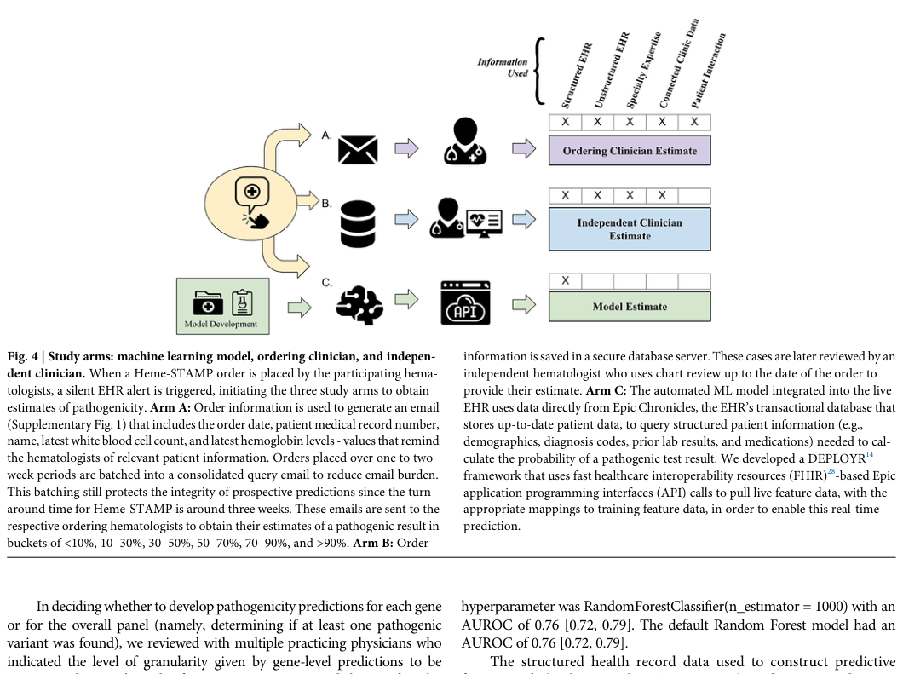
Evidencia 9 · Diseño de estudio en vivo y arquitectura clínica
Figura / tabla recortada del artículo + conexión directa con la Sesión 10
Cómo explicarlo al estudiante
• El estudio separa entrenamiento retrospectivo y evaluación prospectiva en vivo.
• La integración con EHR transforma datos estructurados en probabilidad clínica.
• Limitación importante: el modelo no accedía a todas las notas externas/unstructured text.
Pregunta guía: ¿qué dato viaja, con qué estándar, por qué API y para qué decisión clínica?
Kim et al. Real time ML prediction of NGS test results · npj Digital Medicine 2025

Slide 11
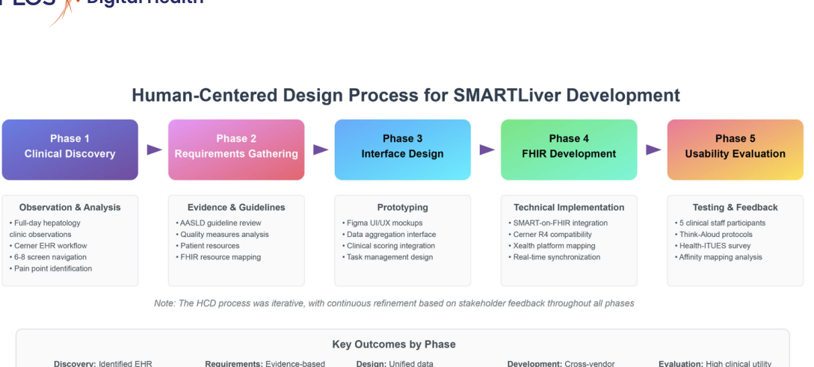
Evidencia 10 · Progresión completa Session 10
Figura / tabla recortada del artículo + conexión directa con la Sesión 10
Cómo explicarlo al estudiante
• MENDS: interoperabilidad poblacional con Bulk FHIR.
• SMARTLiver: app clínica SMART-on-FHIR centrada en usuario.
• NGS ML: API/EHR en vivo para soporte diagnóstico.
• El estudiante debe entender: Resource → JSON → API → workflow → algoritmo → validación.
Pregunta guía: ¿qué dato viaja, con qué estándar, por qué API y para qué decisión clínica?
Síntesis docente de los 3 artículos · EHR/HL7/FHIR/SMART/Bulk/API/ML

Slide 12
Preguntas 1–2 · Interoperabilidad clínica
Formato tipo caso/razonamiento: pregunta → respuesta → concepto
P1
Concepto
¿Qué problema clínico intenta resolver la interoperabilidad EHR–FHIR?
Respuesta: Que los datos clínicos estén dispersos en sistemas/módulos diferentes y no puedan fluir fácilmente hacia aplicaciones, algoritmos o vigilancia poblacional.
P2
FHIR básico
En FHIR, ¿qué recurso representa a la persona atendida?
Respuesta: Patient.
Basado en los artículos adjuntos de Sesión 10: MENDS-on-FHIR, SMARTLiver y Real-time ML NGS

Slide 13
Preguntas 3–4 · Interoperabilidad clínica
Formato tipo caso/razonamiento: pregunta → respuesta → concepto
P3
FHIR básico
¿Qué recurso representa una visita, admisión o episodio asistencial?
Respuesta: Encounter.
P4
FHIR básico
¿Dónde se representa un dato como SpO₂ = 89% o creatinina = 1.8 mg/dL?
Respuesta: Observation.
Basado en los artículos adjuntos de Sesión 10: MENDS-on-FHIR, SMARTLiver y Real-time ML NGS

Slide 14
Preguntas 5–6 · Interoperabilidad clínica
Formato tipo caso/razonamiento: pregunta → respuesta → concepto
P5
JSON/API
¿Por qué FHIR usa JSON?
Respuesta: Porque JSON permite representar recursos clínicos en un formato legible por humanos y fácilmente consumible por APIs web.
P6
API
¿Qué es una FHIR API?
Respuesta: Una interfaz que permite consultar, crear o intercambiar recursos FHIR, típicamente mediante servicios web/REST.
Basado en los artículos adjuntos de Sesión 10: MENDS-on-FHIR, SMARTLiver y Real-time ML NGS

Slide 15
Preguntas 7–8 · Interoperabilidad clínica
Formato tipo caso/razonamiento: pregunta → respuesta → concepto
P7
Bulk FHIR
¿Qué diferencia hay entre FHIR de un paciente y Bulk FHIR?
Respuesta: FHIR de un paciente consulta recursos individuales; Bulk FHIR exporta datos de cohortes o poblaciones completas de forma asíncrona.
P8
FHIR Profiles
¿Qué es US Core IG?
Respuesta: Una guía de implementación que define perfiles y elementos obligatorios para recursos FHIR en Estados Unidos.
Basado en los artículos adjuntos de Sesión 10: MENDS-on-FHIR, SMARTLiver y Real-time ML NGS

Slide 16
Preguntas 9–10 · Interoperabilidad clínica
Formato tipo caso/razonamiento: pregunta → respuesta → concepto
P9
SMART
¿Qué significa “write once, run anywhere” en SMART-on-FHIR?
Respuesta: Que una app clínica puede integrarse con diferentes EHR compatibles usando estándares comunes de FHIR y autorización.
P10
IA clínica
¿Por qué HL7/FHIR es importante para IA clínica?
Respuesta: Porque estandariza la entrada de datos hacia modelos, apps y sistemas de soporte de decisión.
Basado en los artículos adjuntos de Sesión 10: MENDS-on-FHIR, SMARTLiver y Real-time ML NGS

Slide 17
Preguntas 11–12 · Interoperabilidad clínica
Formato tipo caso/razonamiento: pregunta → respuesta → concepto
P11
MENDS
En MENDS-on-FHIR, ¿cuál fue el flujo principal de datos?
Respuesta: OMOP CDM → OMOP JSON → FHIR Bundle JSON → FHIR server → Bulk FHIR export → MENDS database.
P12
MENDS
¿Qué problema reemplazó MENDS-on-FHIR?
Respuesta: Reemplazó ETL personalizado por recursos FHIR interoperables y exportación Bulk FHIR.
Basado en los artículos adjuntos de Sesión 10: MENDS-on-FHIR, SMARTLiver y Real-time ML NGS

Slide 18
Preguntas 13–14 · Interoperabilidad clínica
Formato tipo caso/razonamiento: pregunta → respuesta → concepto
P13
MENDS
¿Qué modelo de datos se transformó a FHIR en MENDS?
Respuesta: OMOP Common Data Model.
P14
MENDS
¿Qué motor/lenguaje se usó para transformar OMOP JSON a FHIR JSON?
Respuesta: Whistle, un lenguaje JSON-to-JSON de transformación.
Basado en los artículos adjuntos de Sesión 10: MENDS-on-FHIR, SMARTLiver y Real-time ML NGS

Slide 19
Preguntas 15–16 · Interoperabilidad clínica
Formato tipo caso/razonamiento: pregunta → respuesta → concepto
P15
MENDS
¿Qué demostró MENDS al transformar OMOP a FHIR?
Respuesta: Que se pueden generar recursos US Core/FHIR válidos para vigilancia crónica a gran escala.
P16
MENDS
¿Por qué MENDS usa Bulk FHIR y no solo consultas individuales?
Respuesta: Porque la vigilancia de enfermedades crónicas requiere cohortes y datos poblacionales.
Basado en los artículos adjuntos de Sesión 10: MENDS-on-FHIR, SMARTLiver y Real-time ML NGS

Slide 20
Preguntas 17–18 · Interoperabilidad clínica
Formato tipo caso/razonamiento: pregunta → respuesta → concepto
P17
MENDS
¿Qué tipo de uso público permite MENDS-on-FHIR?
Respuesta: Vigilancia poblacional de hipertensión, diabetes, obesidad, tabaquismo y uso de estatinas.
P18
MENDS
¿Qué es un ConceptMap en este contexto?
Respuesta: Un mapeo que traduce códigos locales u OMOP a valores/códigos compatibles con FHIR/US Core.
Basado en los artículos adjuntos de Sesión 10: MENDS-on-FHIR, SMARTLiver y Real-time ML NGS

Slide 21
Preguntas 19–20 · Interoperabilidad clínica
Formato tipo caso/razonamiento: pregunta → respuesta → concepto
P19
Validación
¿Por qué es importante validar recursos FHIR?
Respuesta: Para asegurar que estructura, campos, terminologías y perfiles cumplen el estándar esperado.
P20
Calidad de datos
¿Qué riesgo aparece si una transformación OMOP→FHIR es incompleta?
Respuesta: Datos clínicos mal representados, pérdida de información o recursos no conformes que no pueden usarse confiablemente.
Basado en los artículos adjuntos de Sesión 10: MENDS-on-FHIR, SMARTLiver y Real-time ML NGS

Slide 22
Preguntas 21–22 · Interoperabilidad clínica
Formato tipo caso/razonamiento: pregunta → respuesta → concepto
P21
SMARTLiver
¿Qué problema operativo intenta resolver SMARTLiver?
Respuesta: La fragmentación de datos en EHR que obliga a navegar múltiples pantallas para cirrosis.
P22
SMARTLiver
¿Qué significa SMART-on-FHIR en SMARTLiver?
Respuesta: Una app sustituible/reutilizable que usa FHIR para integrarse con el EHR.
Basado en los artículos adjuntos de Sesión 10: MENDS-on-FHIR, SMARTLiver y Real-time ML NGS

Slide 23
Preguntas 23–24 · Interoperabilidad clínica
Formato tipo caso/razonamiento: pregunta → respuesta → concepto
P23
SMARTLiver
¿Qué datos consolida SMARTLiver?
Respuesta: Laboratorios, medicamentos, síntomas, recomendaciones, scores pronósticos y reportes del paciente.
P24
HCD
¿Por qué el diseño centrado en humanos es crucial en SMARTLiver?
Respuesta: Porque la app debe encajar en el flujo real del clínico y reducir carga cognitiva, no aumentarla.
Basado en los artículos adjuntos de Sesión 10: MENDS-on-FHIR, SMARTLiver y Real-time ML NGS

Slide 24
Preguntas 25–26 · Interoperabilidad clínica
Formato tipo caso/razonamiento: pregunta → respuesta → concepto
P25
Usabilidad
¿Qué midió Health-ITUES en el piloto de SMARTLiver?
Respuesta: Utilidad clínica, facilidad de uso, integración de workflow, soporte de decisión y control/customización.
P26
Usabilidad
¿Qué área obtuvo mayor satisfacción en SMARTLiver?
Respuesta: Utilidad clínica, con puntuaciones aproximadas de 4.4–4.6/5.
Basado en los artículos adjuntos de Sesión 10: MENDS-on-FHIR, SMARTLiver y Real-time ML NGS

Slide 25
Preguntas 27–28 · Interoperabilidad clínica
Formato tipo caso/razonamiento: pregunta → respuesta → concepto
P27
Usabilidad
¿Qué área fue más débil en SMARTLiver?
Respuesta: Customización/control y algunos aspectos de integración del workflow.
P28
Workflow
¿Por qué una app FHIR puede fallar aunque técnicamente funcione?
Respuesta: Si interrumpe tareas, genera alertas intrusivas o no se adapta al flujo clínico real.
Basado en los artículos adjuntos de Sesión 10: MENDS-on-FHIR, SMARTLiver y Real-time ML NGS

Slide 26
Preguntas 29–30 · Interoperabilidad clínica
Formato tipo caso/razonamiento: pregunta → respuesta → concepto
P29
FHIR aplicado
¿Qué recurso FHIR podría alimentar un score basado en resultados de laboratorio?
Respuesta: Observation.
P30
FHIR aplicado
¿Qué recurso FHIR podría representar educación al paciente o tareas compartidas?
Respuesta: Puede modelarse mediante CarePlan, Task, Communication, DocumentReference u otros recursos según implementación.
Basado en los artículos adjuntos de Sesión 10: MENDS-on-FHIR, SMARTLiver y Real-time ML NGS

Slide 27
Preguntas 31–32 · Interoperabilidad clínica
Formato tipo caso/razonamiento: pregunta → respuesta → concepto
P31
NGS ML
¿Qué predijo el modelo ML del estudio de NGS?
Respuesta: Si una prueba Heme-STAMP produciría un resultado patogénico/positivo.
P32
NGS ML
¿Qué datos usó el estudio para entrenar inicialmente el modelo?
Respuesta: 3472 órdenes Heme-STAMP entre mayo de 2018 y septiembre de 2021.
Basado en los artículos adjuntos de Sesión 10: MENDS-on-FHIR, SMARTLiver y Real-time ML NGS

Slide 28
Preguntas 33–34 · Interoperabilidad clínica
Formato tipo caso/razonamiento: pregunta → respuesta → concepto
P33
NGS ML
¿Qué rendimiento tuvo el modelo frente a hematólogos?
Respuesta: AUROC comparable: modelo ~0.77 y hematólogos expertos ~0.78 en la cohorte prospectiva.
P34
Algoritmo
¿Qué enseña este artículo sobre Patient → Observation → algoritmo?
Respuesta: Que datos estructurados del EHR pueden convertirse en features para inferencia clínica en vivo.
Basado en los artículos adjuntos de Sesión 10: MENDS-on-FHIR, SMARTLiver y Real-time ML NGS

Slide 29
Preguntas 35–36 · Interoperabilidad clínica
Formato tipo caso/razonamiento: pregunta → respuesta → concepto
P35
Evaluación
¿Qué significa calibración en este contexto?
Respuesta: Que la probabilidad predicha corresponda razonablemente con la frecuencia real del evento.
P36
Human-AI
¿Qué ocurrió al combinar estimaciones del médico y del modelo?
Respuesta: Se mantuvo discriminación y se sugirió mejor calibración que con el médico solo.
Basado en los artículos adjuntos de Sesión 10: MENDS-on-FHIR, SMARTLiver y Real-time ML NGS

Slide 30
Preguntas 37–38 · Interoperabilidad clínica
Formato tipo caso/razonamiento: pregunta → respuesta → concepto
P37
Decisión clínica
¿Por qué un alto NPV puede ser útil para una prueba costosa?
Respuesta: Permite identificar casos con baja probabilidad de resultado útil y potencialmente evitar pruebas innecesarias.
P38
Limitación
¿Qué limitación importante tuvo el modelo NGS?
Respuesta: No tenía acceso a toda la información no estructurada o registros externos que sí podían conocer los médicos.
Basado en los artículos adjuntos de Sesión 10: MENDS-on-FHIR, SMARTLiver y Real-time ML NGS

Slide 31
Preguntas 39–40 · Interoperabilidad clínica
Formato tipo caso/razonamiento: pregunta → respuesta → concepto
P39
Explicabilidad
¿Por qué SHAP es útil en el estudio NGS?
Respuesta: Ayuda a identificar qué variables estructuradas contribuyen más a la predicción.
P40
Síntesis
Pregunta final: ¿cuál es el mini flujo de Session 10?
Respuesta: Patient → Encounter → Observation → FHIR API → algoritmo/CDS → recomendación o riesgo → revisión humana.
Basado en los artículos adjuntos de Sesión 10: MENDS-on-FHIR, SMARTLiver y Real-time ML NGS

Slide 32
Práctica: mini flujo Patient → Observation → algoritmo
Copiar/pegar en el notebook o herramienta JSON para discutir interoperabilidad
{
"resourceType": "Observation",
"status": "final",
"code": {"text": "Oxygen saturation"},
"valueQuantity": {"value": 89, "unit": "%"},
"subject": {"reference": "Patient/001"},
"encounter": {"reference": "Encounter/abc"}
}
Instrucciones de clase
• Identificar el paciente: Patient/001.
• Identificar el episodio: Encounter/abc.
• Extraer el valor: SpO₂ = 89%.
• Enviar al algoritmo de deterioro o alerta clínica.
• Discutir si el resultado debe generar alerta automática o revisión humana.
Session 10 practical demo · FHIR JSON resource → algorithm input → clinical review

Slide 33
Cierre · qué debe dominar el estudiante
Interoperabilidad clínica como puente entre EHR, datos, APIs y algoritmos
Competencias técnicas
• Distinguir Patient, Encounter, Observation, Condition, Medication y Procedure.
• Leer un JSON FHIR básico.
• Explicar qué hace una FHIR API.
• Diferenciar SMART-on-FHIR y Bulk FHIR.
• Describir cómo un dato clínico alimenta un algoritmo.
Competencias clínicas
• Reconocer fragmentación de datos como problema clínico.
• Evaluar si una app se integra realmente en el workflow.
• Entender que validación técnica ≠ utilidad clínica.
• Justificar supervisión humana en algoritmos conectados al EHR.
• Diseñar un mini flujo Patient → Observation → algoritmo.
Sesión 10 · EHR, HL7, FHIR, APIs, JSON, CDSS y machine learning clínico

